Slide 1
DEPARTAMENTO DE CIENCIAS DE LA VIDA Y DE LA AGRICULTURA
INGENIERÍA EN BIOTECNOLOGÍA
“Detección e identificación del nematodo formador de agallas Meloidogyne spp. en suelos agrícolas destinados el cultivo de Solanum lycopersicum mediante la técnica de PCR”
Proyecto para optar al Grado Académico o Título de:
INGENIERA EN BIOTECNOLOGÍA
Natalia Liszeth Cantuña Cacuango
Sangolquí - Ecuador
Noviembre de 2013

Slide 2
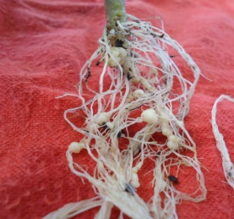
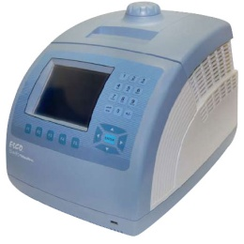
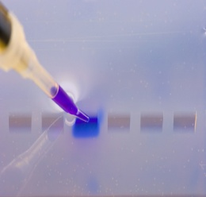
DETECCIÓN E IDENTIFICACIÓN DEL NEMATODO FORMADOR DE AGALLAS Meloidogyne spp. EN SUELOS AGRÍCOLAS DESTINADOS AL CULTIVO DE Solanum lycopersicum MEDIANTE LA TÉCNICA PCR.
Índice de contenidos
1. Introducción
2. Objetivos
3. Materiales y métodos
4. Resultados y discusión
5. Conclusiones
6. Recomendaciones
Natalia Liszeth Cantuña Cacuango, 2013.

Slide 3
DETECCIÓN E IDENTIFICACIÓN DEL NEMATODO FORMADOR DE AGALLAS Meloidogyne spp. EN SUELOS AGRÍCOLAS DESTINADOS AL CULTIVO DE Solanum lycopersicum MEDIANTE LA TÉCNICA PCR.
Índice de contenidos
1. Introducción
2. Objetivos
3. Materiales y métodos
4. Resultados y discusión
5. Conclusiones
6. Recomendaciones
Natalia Liszeth Cantuña Cacuango, 2013.

Slide 4
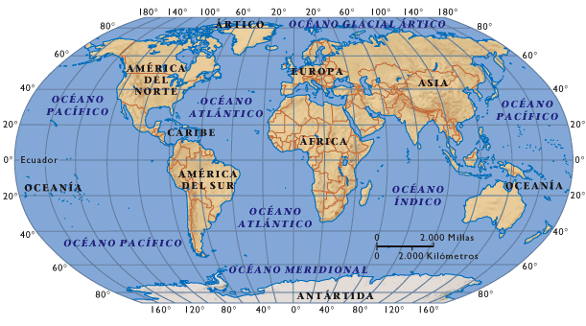
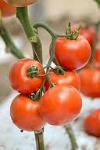
DETECCIÓN E IDENTIFICACIÓN DEL NEMATODO FORMADOR DE AGALLAS Meloidogyne spp. EN SUELOS AGRÍCOLAS DESTINADOS AL CULTIVO DE Solanum lycopersicum MEDIANTE LA TÉCNICA PCR.
Introducción
Tomate (Solanum lycopersicum)
Origen. Región Andina
México y Europa
Variedades
44: industrial
24: consumo
Hortalizas desde 1785 y en 2007 → Puesto 20
Principales productores: China, India, Estados Unidos de América, y Egipto
70% producción → 108 millones Tm
Natalia Liszeth Cantuña Cacuango, 2013.

Slide 5
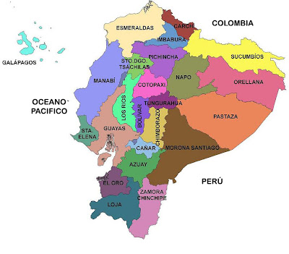
DETECCIÓN E IDENTIFICACIÓN DEL NEMATODO FORMADOR DE AGALLAS Meloidogyne spp. EN SUELOS AGRÍCOLAS DESTINADOS AL CULTIVO DE Solanum lycopersicum MEDIANTE LA TÉCNICA PCR.
Introducción
Tomate (Solanum lycopersicum)
Desde el 2006 la producción disminuyó de 61929 a 33221 Tm
Patógenos son un factor limitante
(200 enfermedades y plagas )
Producción a nivel nacional:
Imbabura → 401 Has
Chimborazo → 283 Has
Carchi → 207 Has
Manabí→ 170 Has
Santa Elena → 145 Has
Pichincha → 142 Has
Importancia →Composición nutricional (vitaminas, sales minerales) y características curativas
Fortuna, Sheyla, Charleston, Titán, Pietro, Fortaleza, Cherry y Chonto
Natalia Liszeth Cantuña Cacuango, 2013.

Slide 6
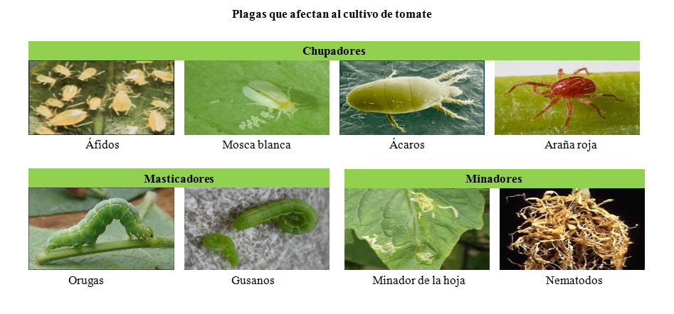
DETECCIÓN E IDENTIFICACIÓN DEL NEMATODO FORMADOR DE AGALLAS Meloidogyne spp. EN SUELOS AGRÍCOLAS DESTINADOS AL CULTIVO DE Solanum lycopersicum MEDIANTE LA TÉCNICA PCR.
Introducción
Enfermedades y plagas
Pérdidas → 10 – 30 %. Enfermedades y plagas → 40 – 48 %
Enfermedades: hongos, bacterias, virus y nematodos ocasionan deterioro y/o muerte planta.
Plaga: vertebrados, artrópodos, moluscos, gusanos y nematodos que dañan las plantas.
Natalia Liszeth Cantuña Cacuango, 2013.

Slide 7
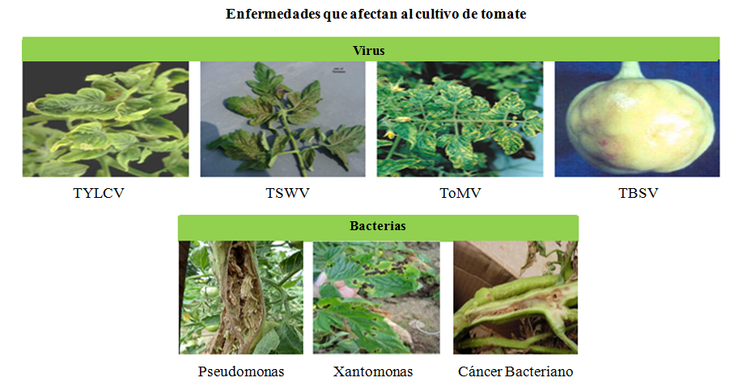
DETECCIÓN E IDENTIFICACIÓN DEL NEMATODO FORMADOR DE AGALLAS Meloidogyne spp. EN SUELOS AGRÍCOLAS DESTINADOS AL CULTIVO DE Solanum lycopersicum MEDIANTE LA TÉCNICA PCR.
Introducción
Enfermedades que afectan al cultivo del tomate
Natalia Liszeth Cantuña Cacuango, 2013.

Slide 8
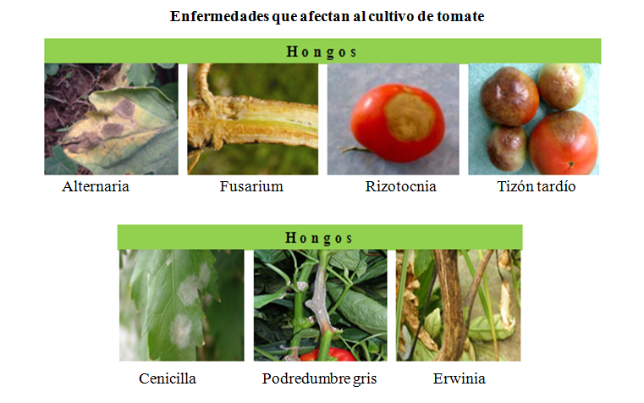
DETECCIÓN E IDENTIFICACIÓN DEL NEMATODO FORMADOR DE AGALLAS Meloidogyne spp. EN SUELOS AGRÍCOLAS DESTINADOS AL CULTIVO DE Solanum lycopersicum MEDIANTE LA TÉCNICA PCR.
Introducción
Enfermedades que afectan al cultivo del tomate
Natalia Liszeth Cantuña Cacuango, 2013.

Slide 9
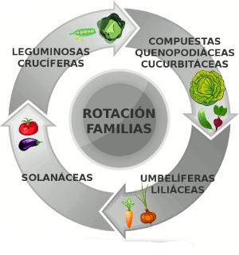
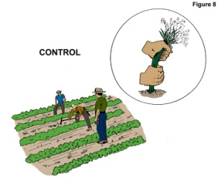
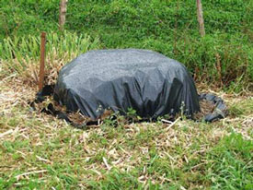
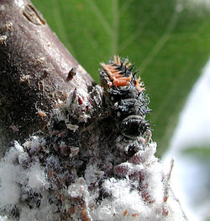
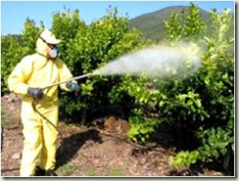
DETECCIÓN E IDENTIFICACIÓN DEL NEMATODO FORMADOR DE AGALLAS Meloidogyne spp. EN SUELOS AGRÍCOLAS DESTINADOS AL CULTIVO DE Solanum lycopersicum MEDIANTE LA TÉCNICA PCR.
Introducción
Control de enfermedades y plagas
MIPE → es un métodos de control basado en la biología y ecología
Conserva la estabilidad del agro ecosistema, mantiene los fitopatógenos en umbrales económicos.
MIPE
Cultural
Mecánico
Físico
Biológico
Químico
Natalia Liszeth Cantuña Cacuango, 2013.

Slide 10
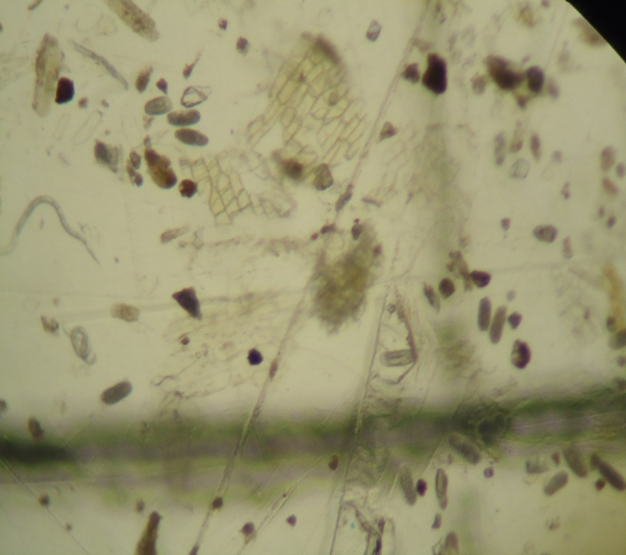
DETECCIÓN E IDENTIFICACIÓN DEL NEMATODO FORMADOR DE AGALLAS Meloidogyne spp. EN SUELOS AGRÍCOLAS DESTINADOS AL CULTIVO DE Solanum lycopersicum MEDIANTE LA TÉCNICA PCR.
Introducción
Nematodo del nudo (Meloidogyne spp)
Es un polífago obligado de distribución mundial que ataca a plantas superiores
Descripción en Pipirigallo por Cornú, en1989.
La morfología es similar entre las especies
Ciclo de vida: 3 – 4 semanas, 25 – 30 °C
Factores que afectan → T°, humedad, huésped y la especie
Causa la enfermedad nudo raíz con síntomas aéreos y subterráneos
Post infección: 4-7 días post infección zonas hinchadas y > 20 días agallas
En sitios de alimentación actúan enzimas que degradan pared celular durante penetración y movilización en el tejido
Natalia Liszeth Cantuña Cacuango, 2013.

Slide 11
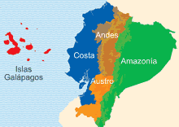
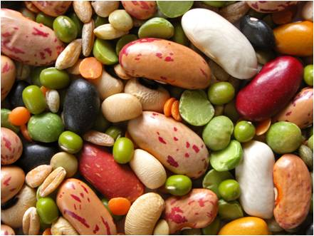
DETECCIÓN E IDENTIFICACIÓN DEL NEMATODO FORMADOR DE AGALLAS Meloidogyne spp. EN SUELOS AGRÍCOLAS DESTINADOS AL CULTIVO DE Solanum lycopersicum MEDIANTE LA TÉCNICA PCR.
Introducción
Especies importantes descritas en Ecuador
Meloidogyne spp → ataca 800 especies
Mayores pérdidas → hortalizas, leguminosas y frutales
M. incognita y M. javanica ataca al tomate
Elevada incidencia poblacional
Natalia Liszeth Cantuña Cacuango, 2013.

Slide 12
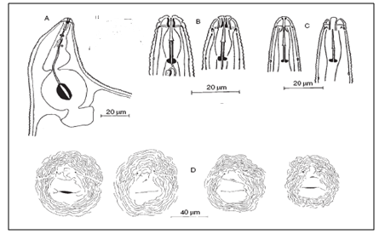
DETECCIÓN E IDENTIFICACIÓN DEL NEMATODO FORMADOR DE AGALLAS Meloidogyne spp. EN SUELOS AGRÍCOLAS DESTINADOS AL CULTIVO DE Solanum lycopersicum MEDIANTE LA TÉCNICA PCR.
Introducción
Meloidogyne incognita
Distribución mundial
Reproducción: Partenogénesis mitótica .
Citogenética: formas cromosómicas dipliode (2n=32 – 36) triploide (2n=40 – 46) la más común
Medidas útiles de identificación: longitud J2, cola, macho y estilete hembra
Izoenzimas (Estereasa tipo 11: una sola banda)
Figura 1.10 A: región faringeal de la hembra; B: región anterior del macho; C: región anterior de J2; D: patrones perineales. Fuente: Perry et al., 2009
Natalia Liszeth Cantuña Cacuango, 2013.

Slide 13
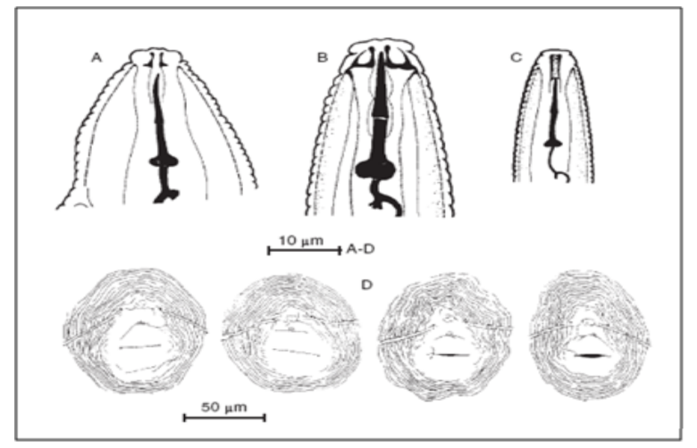
DETECCIÓN E IDENTIFICACIÓN DEL NEMATODO FORMADOR DE AGALLAS Meloidogyne spp. EN SUELOS AGRÍCOLAS DESTINADOS AL CULTIVO DE Solanum lycopersicum MEDIANTE LA TÉCNICA PCR.
Introducción
Meloidogyne javanica
Distribución Mundial
Reproducción: Partenogénesis mitótica
Citogenética: forma cromosómica triploide (2n=43 – 48)
Medidas útiles de identificación: longitud J2, cola, macho y estilete hembra
Izoenzimas (Estereasa J3, J2, J2a o deshidrogenasa N1)
Figura 1.11 A: región faringeal de la hembra; B: región anterior del macho; C: región anterior de J2; D: patrones perineales. Fuente: Perry et al., 2009
Natalia Liszeth Cantuña Cacuango, 2013.

Slide 14
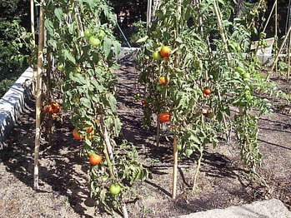
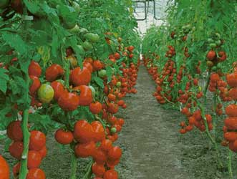
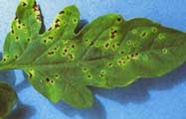
DETECCIÓN E IDENTIFICACIÓN DEL NEMATODO FORMADOR DE AGALLAS Meloidogyne spp. EN SUELOS AGRÍCOLAS DESTINADOS AL CULTIVO DE Solanum lycopersicum MEDIANTE LA TÉCNICA PCR.
Introducción
Repuesta de la planta al nematodo
Mecanismos estructurales y respuestas bioquímicas que pueden ser simples o complejos
Diferencias entre defensa (evolución) y resistencia (capacidad)
Figura 1.13 Relación entre la planta huésped, patógenos y la reacción de la enfermedad. Fuente: Walters, 2011.
Interacción planta-nematodo afecta mecanismos constitutivos de la planta visto en genes de resistencia (Mi, Mi – 3 y Mi – 9) → virus, bacterias y hongos
Plantas resistentes → desarrollo incompleto y se pueden o no formar células gigantes
Natalia Liszeth Cantuña Cacuango, 2013.

Slide 15
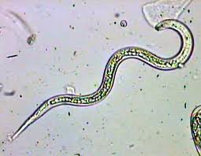
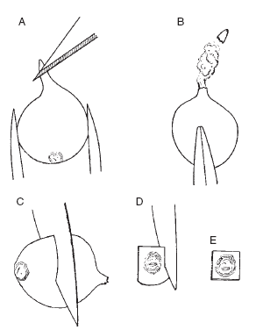
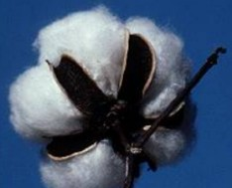
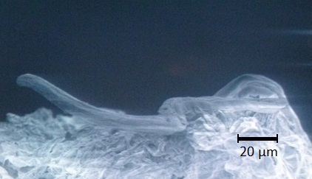
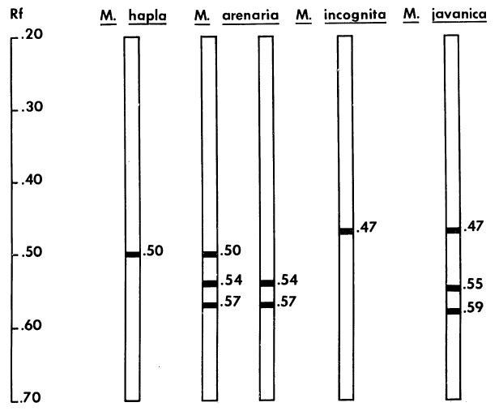
DETECCIÓN E IDENTIFICACIÓN DEL NEMATODO FORMADOR DE AGALLAS Meloidogyne spp. EN SUELOS AGRÍCOLAS DESTINADOS AL CULTIVO DE Solanum lycopersicum MEDIANTE LA TÉCNICA PCR.
Introducción
Diagnóstico de Meloidogyne spp.
Identificación es crucial para la aplicación del MIPE, depende la clasificación rápida y exacta
Morfología
Cortes perineales
Agallas
Test diferencial huésped
Microscopio electrónico de barrido
Citogenética (reproducción)
Anticuerpos
Isoenzimas
Identificación tradicional
Natalia Liszeth Cantuña Cacuango, 2013.

Slide 16
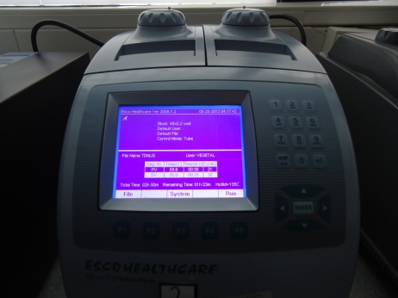
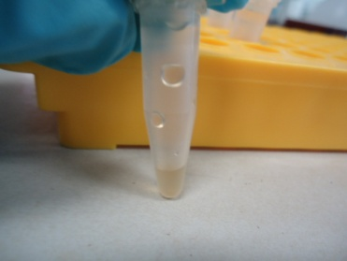
DETECCIÓN E IDENTIFICACIÓN DEL NEMATODO FORMADOR DE AGALLAS Meloidogyne spp. EN SUELOS AGRÍCOLAS DESTINADOS AL CULTIVO DE Solanum lycopersicum MEDIANTE LA TÉCNICA PCR.
Introducción
Diagnóstico de Meloidogyne spp.
2 etapas
Desintegración
Separación, precipitación y dilución
Métodos tradicionales y kits comerciales
Cuantificación
Extracción de ADN
Diagnóstico molecular
3 etapas
Denaturación
Hibridación
Extensión
Poco material vegetal
Analizar varias muestras
Técnica PCR
Conocimiento profundo ácidos nucleicos mediante genética molecular con resultados precisos, exactos
Natalia Liszeth Cantuña Cacuango, 2013.

Slide 17
DETECCIÓN E IDENTIFICACIÓN DEL NEMATODO FORMADOR DE AGALLAS Meloidogyne spp. EN SUELOS AGRÍCOLAS DESTINADOS AL CULTIVO DE Solanum lycopersicum MEDIANTE LA TÉCNICA PCR.
Índice de contenidos
1. Introducción
2. Objetivos
3. Materiales y métodos
4. Resultados y discusión
5. Conclusiones
6. Recomendaciones
Natalia Liszeth Cantuña Cacuango, 2013.

Slide 18
DETECCIÓN E IDENTIFICACIÓN DEL NEMATODO FORMADOR DE AGALLAS Meloidogyne spp. EN SUELOS AGRÍCOLAS DESTINADOS AL CULTIVO DE Solanum lycopersicum MEDIANTE LA TÉCNICA PCR.
OBJETIVO GENERAL
Objetivos
Detectar e identificar el nematodo formador de agallas Meloidogyne spp, en suelos agrícolas destinados al cultivo de Solanum lycopersicum mediante la técnica molecular de PCR.
OBJETIVOS ESPECÍFICOS
Extraer y cuantificar ADN de Solanum lycopersicum para identificar en nematodo formador de agalla Meloidogyne spp.
Extraer y cuantificar ADN de suelo infectado con Meloidogyne spp.
Detectar Meloidogyne incognita y Meloidogyne javanica con primers específicos mediante reacción en cadena de la polimerasa (PCR) en ADN de suelo.
Establecer el límite de detección de Meloidogyne spp. en suelo mediante la técnica de PCR.
Natalia Liszeth Cantuña Cacuango, 2013.

Slide 19
DETECCIÓN E IDENTIFICACIÓN DEL NEMATODO FORMADOR DE AGALLAS Meloidogyne spp. EN SUELOS AGRÍCOLAS DESTINADOS AL CULTIVO DE Solanum lycopersicum MEDIANTE LA TÉCNICA PCR.
Índice de contenidos
1. Introducción
2. Objetivos
3. Materiales y métodos
4. Resultados y discusión
5. Conclusiones
6. Recomendaciones
Natalia Liszeth Cantuña Cacuango, 2013.

Slide 20
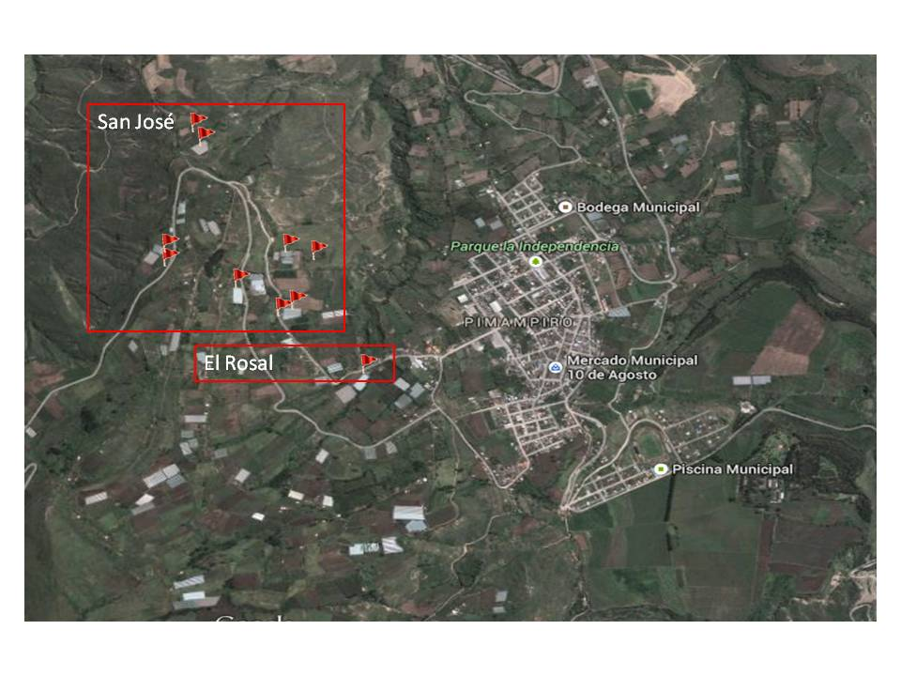
DETECCIÓN E IDENTIFICACIÓN DEL NEMATODO FORMADOR DE AGALLAS Meloidogyne spp. EN SUELOS AGRÍCOLAS DESTINADOS AL CULTIVO DE Solanum lycopersicum MEDIANTE LA TÉCNICA PCR.
Materiales y métodos
Zona de estudio
Sitio de recolección: San Pedro de Pimampiro, Imbabura. Barrio San José y El Rosal
Técnica: muestreo sistemático
Muestra: raíz (4) y suelo (10)
Invernaderos con plantas en diferentes etapas de desarrollo
Natalia Liszeth Cantuña Cacuango, 2013.

Slide 21
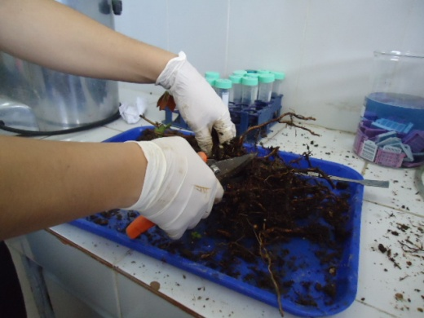
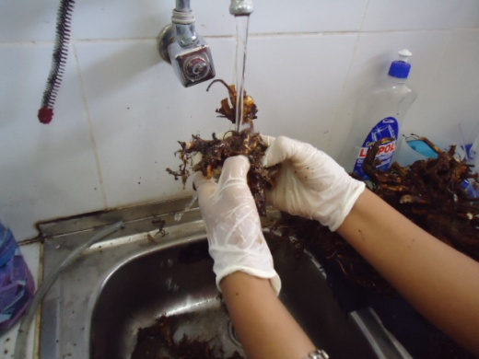
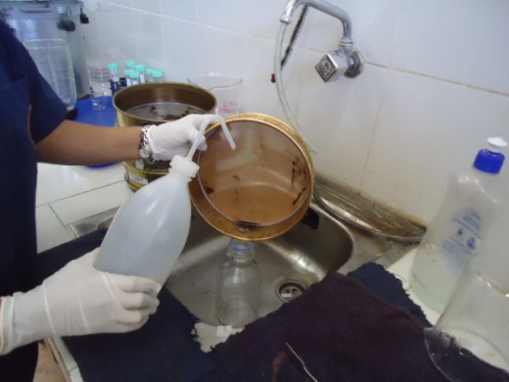
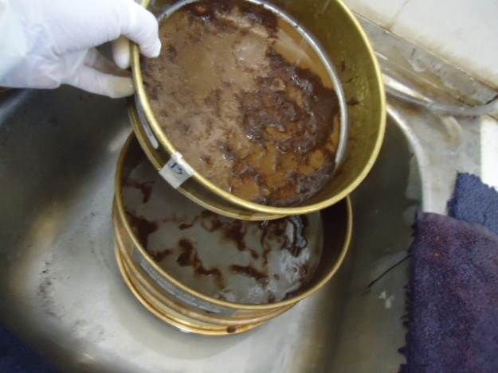
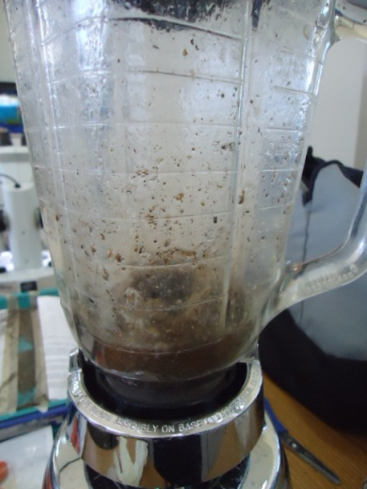
DETECCIÓN E IDENTIFICACIÓN DEL NEMATODO FORMADOR DE AGALLAS Meloidogyne spp. EN SUELOS AGRÍCOLAS DESTINADOS AL CULTIVO DE Solanum lycopersicum MEDIANTE LA TÉCNICA PCR.
Materiales y métodos
Extracción de nematodos
Corte con tijeras podadoras la raíz agallada
Lavado
Pesado y aforar
Recolección de inoculo
Tamizaje selectivo
Licuado
Natalia Liszeth Cantuña Cacuango, 2013.

Slide 22
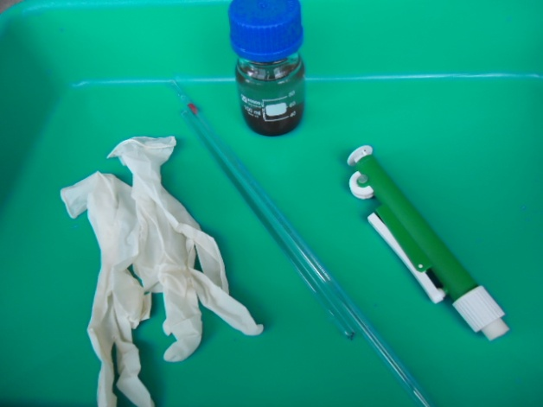
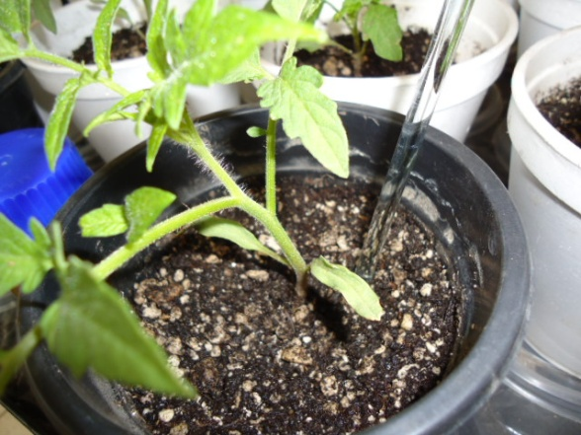
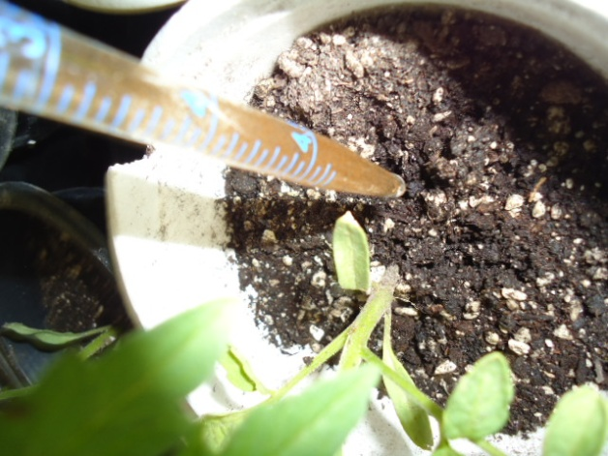
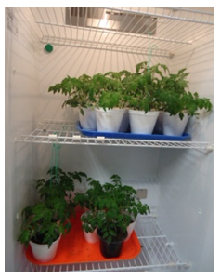
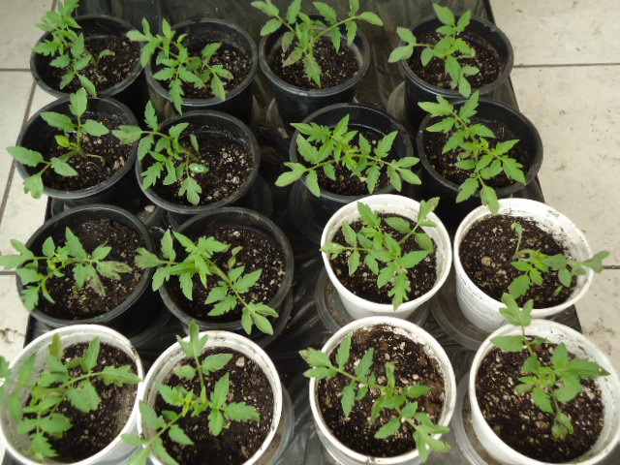
DETECCIÓN E IDENTIFICACIÓN DEL NEMATODO FORMADOR DE AGALLAS Meloidogyne spp. EN SUELOS AGRÍCOLAS DESTINADOS AL CULTIVO DE Solanum lycopersicum MEDIANTE LA TÉCNICA PCR.
Materiales y métodos
Inoculación de nematodos
Materiales
Realización de orificios
Inoculación de nematodos
Incubación a T° ambiente
Incubación a T° controlada
Natalia Liszeth Cantuña Cacuango, 2013.

Slide 23
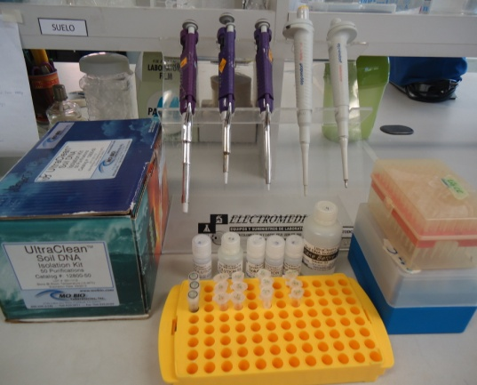
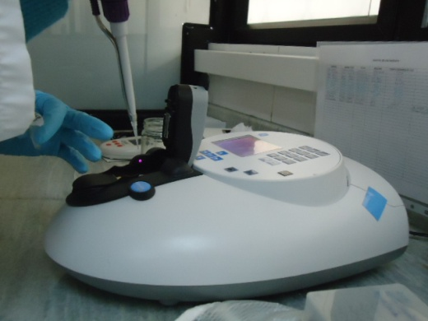
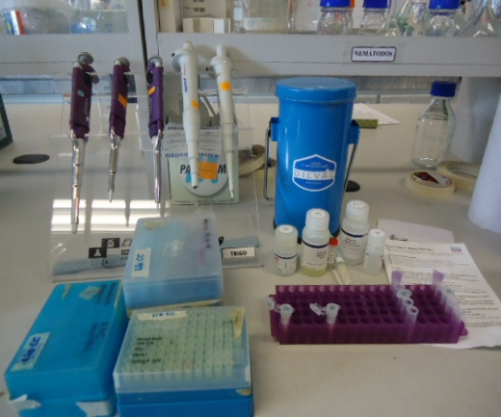
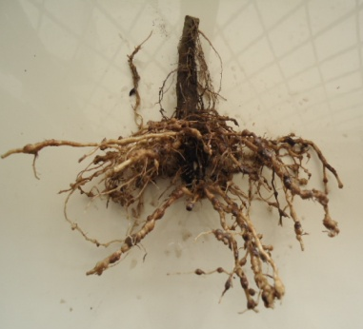
DETECCIÓN E IDENTIFICACIÓN DEL NEMATODO FORMADOR DE AGALLAS Meloidogyne spp. EN SUELOS AGRÍCOLAS DESTINADOS AL CULTIVO DE Solanum lycopersicum MEDIANTE LA TÉCNICA PCR.
Materiales y métodos
Extracción y cuantificación
Extracción de ADN de suelo
Muestra de suelo
Kit de extracción de Mobio
Extracción de ADN de raíz
Cuantificación NanoVue™ Spectrophotometer
Muestra de raíz
Kit de extracción de Qiagen
Natalia Liszeth Cantuña Cacuango, 2013.

Slide 24
DETECCIÓN E IDENTIFICACIÓN DEL NEMATODO FORMADOR DE AGALLAS Meloidogyne spp. EN SUELOS AGRÍCOLAS DESTINADOS AL CULTIVO DE Solanum lycopersicum MEDIANTE LA TÉCNICA PCR.
Materiales y métodos
Diseño de primers
Detección de Meloidogyne spp
Gen | Accesión No. | Descripción | Secuencia | Amplicón
16D10 F/16D10R | DQ087264.1 (MI) DQ841121.1 (MJ) DQ841122.1(MA) DQ841123.1 (MH) | Gen efector | F: GGCAAAAAGCCTAGTG R: CAGATATAATTTTATTCAG | 200 pb
Identificación de especies de Meloidogyne spp
Gen | Accesión No. | Descripción | Secuencia | Amplicon
JavF/JavR | U94492.1 | Meloidogyne javanica collagen gene Mjcol-3 | F: TCAAGGCGAAGCAGGACGGC R AGGACCTGGCGGCCCTTTGA | 241 pb
IncF/IncR | HQ728271.1 | Meloidogyne incognita esophageal gland cell secretory protein 8D05 gene | F GGCCACCAAAAGGTGGCTGT R CCAGGGCCTTCGCCACACAA | 454 pb
Secuencias del NCBI
Natalia Liszeth Cantuña Cacuango, 2013.

Slide 25
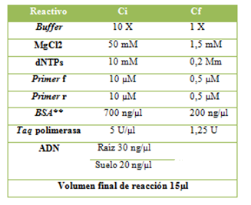
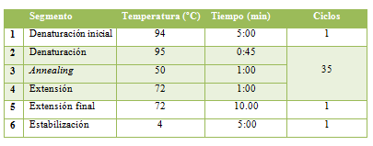
DETECCIÓN E IDENTIFICACIÓN DEL NEMATODO FORMADOR DE AGALLAS Meloidogyne spp. EN SUELOS AGRÍCOLAS DESTINADOS AL CULTIVO DE Solanum lycopersicum MEDIANTE LA TÉCNICA PCR.
Materiales y métodos
Programa para el termociclador
Componentes de la master mix
Perfil térmico
Detección
Identificación
Natalia Liszeth Cantuña Cacuango, 2013.

Slide 26
DETECCIÓN E IDENTIFICACIÓN DEL NEMATODO FORMADOR DE AGALLAS Meloidogyne spp. EN SUELOS AGRÍCOLAS DESTINADOS AL CULTIVO DE Solanum lycopersicum MEDIANTE LA TÉCNICA PCR.
Índice de contenidos
1. Introducción
2. Objetivos
3. Materiales y métodos
4. Resultados y discusión
5. Conclusiones
6. Recomendaciones
Natalia Liszeth Cantuña Cacuango, 2013.

Slide 27
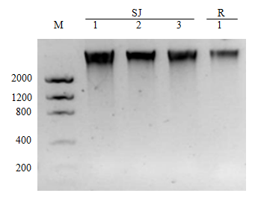
DETECCIÓN E IDENTIFICACIÓN DEL NEMATODO FORMADOR DE AGALLAS Meloidogyne spp. EN SUELOS AGRÍCOLAS DESTINADOS AL CULTIVO DE Solanum lycopersicum MEDIANTE LA TÉCNICA PCR.
Resultados y discusión
Extracción de ADN y cuantificación
Extracción de ADN de raíz
DNeasy Plant Mini Kit Qiagen
Concentración > 68,5 ηg/µL
Tabla 3.2 Cuantificación en el NanoVue™ Spectrophotometer de muestras de raíz en San Pedro de Pimampiro del barrio San José y El Rosal
Muestra | Concentración | Pureza
 | ng/µl | A260/A280 | A260/A230
SJ 1 | 97,50 | 1,6890 | 2,6680
SJ 2 | 69,00 | 1,6200 | 3,7760
SJ 3 | 74,50 | 1,8520 | 2,1780
R 1 | 38,25 | 1,4223 | 1,4223
Figura 3.1 Electroforesis en gel de agarosa al 1 % de ADN de raíz. Donde SJ: San José, R: El Rosal y M: marcador de bajo peso molecular de ADN
Natalia Liszeth Cantuña Cacuango, 2013.
Notes:
Surzycki, 2003. Fundamental Ext y Cuan
DNeasy Plant Mini Kit Qiagen → Filtros selectivos
Concentraciones > 68,5 ηg/µL (> Surzycki, 2003. 30 - 300 ηg

Slide 28
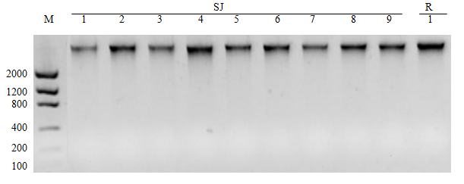
DETECCIÓN E IDENTIFICACIÓN DEL NEMATODO FORMADOR DE AGALLAS Meloidogyne spp. EN SUELOS AGRÍCOLAS DESTINADOS AL CULTIVO DE Solanum lycopersicum MEDIANTE LA TÉCNICA PCR.
Resultados y discusión
Extracción de ADN y cuantificación
Extracción de ADN de suelo
UltracleanTM Soil DNA Isolation kit
Concentración > 90 ηg/µL
Tabla 3.3 Cuantificación de muestras de suelo con NanoVue™ Spectrophotometer de San Pedro de Pimampiro.
Figura 3.2 Electroforesis en gel de agarosa 1 % de ADN de suelo en San Pedro de Pimampiro. Donde SJ: San José, R: El Rosal y M: marcador de bajo peso molecular
Natalia Liszeth Cantuña Cacuango, 2013.
Notes:
Contaminantes mayores: ácidos húmicos, fúlvicos y otros compuestos fenólicos
Ácidos húmicos ≈ ácidos nucleicos
Concentraciones > 90 ηg/µL

Slide 29
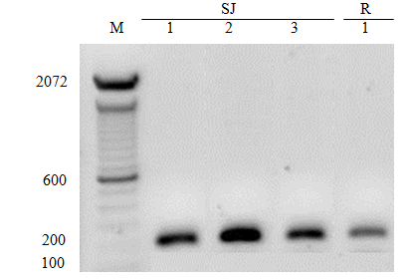
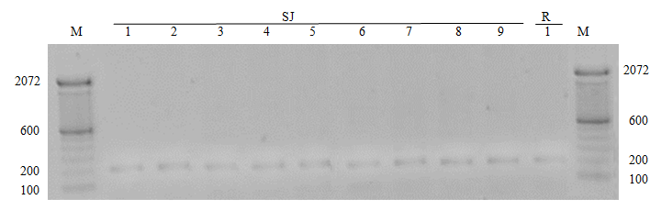
DETECCIÓN E IDENTIFICACIÓN DEL NEMATODO FORMADOR DE AGALLAS Meloidogyne spp. EN SUELOS AGRÍCOLAS DESTINADOS AL CULTIVO DE Solanum lycopersicum MEDIANTE LA TÉCNICA PCR.
Resultados y discusión
Detección de Meloidogyne spp
Muestras de raíz y suelo:
Se identificó el género Meloidogyne spp. → 16D10F/16D10R, en todas las muestras, un amplicón de 200pb, región conservada
Detectó el genero en diferentes estadios de desarrollo (alta sensibilidad)
Raíz
Suelo
Figura 3.3 Electroforesis gel de agarosa al 1,5 %. Gen 16D10 en raíz de San Pedro de Pimampiro.
Figura 3.4 Electroforesis en gel de agarosa al 1,5 %. Amplicón del gen 16D10 en suelo de San Pedro de Pimampiro. Donde SJ: San José, R: El Rosal y M: marcador de peso molecular de ADN de 100 pb
→ 1000 larvas en 10g de raíz
→ 20 larvas en 10g de suelo (< Límite umbral de daño)
Natalia Liszeth Cantuña Cacuango, 2013.
Notes:
INIAP (1992), Triviño y colaboradores (2003) → cuatro especies.
UTN→ nematodo del nudo en la zona
Huang y colaboradores (2006) → 16D10

Slide 30
DETECCIÓN E IDENTIFICACIÓN DEL NEMATODO FORMADOR DE AGALLAS Meloidogyne spp. EN SUELOS AGRÍCOLAS DESTINADOS AL CULTIVO DE Solanum lycopersicum MEDIANTE LA TÉCNICA PCR.
Resultados y discusión
Identificación de las especies Meloidogyne spp.
Muestras de raíz:
M. incognita → IncF/IncR, expresa en larvas en las agallas, no hubo amplificación (481pb)
M. javanica → JavF/JavR., cutícula de colágeno de pared celular de larvas, huevos, amplicón de 241 pb
Figura 3.5 Electroforesis en gel de agarosa al 1,5 % del amplicón del gen del colágeno para M. javanica y del gen de la proteína 8D05 de la glándula esofageal para M. incognita en raíz de San Pedro de Pimampiro. Donde SJ: San José, R: El Rosal y M: marcador de peso molecular de ADN de 100 pb
Natalia Liszeth Cantuña Cacuango, 2013.
Notes:
INIAP (1992), Triviño y colaboradores (2003) → M. incognita 80% incidencia seguido de M. javanica
Revelo y colaboradores (2007) → M. incognita y M. javanica atacan al tomate
Gen para M. javanica → Gen del colágeno Mjcol-3
Gen para M. incognita → Gen de la proteína 8D05 glándulas esogafeales (Parasitismo)

Slide 31
DETECCIÓN E IDENTIFICACIÓN DEL NEMATODO FORMADOR DE AGALLAS Meloidogyne spp. EN SUELOS AGRÍCOLAS DESTINADOS AL CULTIVO DE Solanum lycopersicum MEDIANTE LA TÉCNICA PCR.
Resultados y discusión
Identificación de Meloidogyne javanica
Muestras de suelo:
Se identificó la especies en cinco muestras de suelo.
Dos tienen un amplicón de 600 pb. extra
No se identificó la especie M. incognita en las muestras.
Figura 3.6 Electroforesis en gel de agarosa al 1,5 % del amplicón para el gen del colágeno de M. javanica de muestras de suelo recolectadas en San Pedro de Pimampiro. Donde SJ: San José, R: El Rosal y M: marcador de peso molecular de ADN de 100 pb
Natalia Liszeth Cantuña Cacuango, 2013.
Notes:
Taylor y Sasser (1983) y Arias y sus colaboradores (1998) describen que la frecuencia es mayor en el Ecuador
Taylor y Sasser (1983). Especie es conservada en cuanto a sus razas

Slide 32
DETECCIÓN E IDENTIFICACIÓN DEL NEMATODO FORMADOR DE AGALLAS Meloidogyne spp. EN SUELOS AGRÍCOLAS DESTINADOS AL CULTIVO DE Solanum lycopersicum MEDIANTE LA TÉCNICA PCR.
Índice de contenidos
1. Introducción
2. Objetivos
3. Materiales y métodos
4. Resultados y discusión
5. Conclusiones
6. Recomendaciones
Natalia Liszeth Cantuña Cacuango, 2013.

Slide 33
DETECCIÓN E IDENTIFICACIÓN DEL NEMATODO FORMADOR DE AGALLAS Meloidogyne spp. EN SUELOS AGRÍCOLAS DESTINADOS AL CULTIVO DE Solanum lycopersicum MEDIANTE LA TÉCNICA PCR.
CONCLUSIONES
El muestreo sistemático para la recolección de muestra de suelo en campo es la técnica ideal para el estudio del nematodo formador del nudo Meloidogyne spp, debido a que esta técnica toma en cuenta la naturaleza del campo y la distribución inequitativa del parásito.
Los métodos estandarizados y optimizados para la detección e identificación de las especies de Meloidogyne spp. permitieron determinar la existencia del nematodo formador del nudo al obtener buenos resultados en muestras de suelo y raíz de Solanum lycopersicum.
El método de extracción de ADN mediante el DNeasy Plant Mini Kit y el UltracleanTM Soil DNA Isolation kit de MoBio reducen la cantidad de inhibidores presentes en las muestras recolectadas en campo mediante el uso de columnas y filtro selectivos permitiendo obtener un ADN de buena calidad.
El gen efector 16D10 permitió la detección del nematodo formador del nudo Meloidogyne spp. en las muestras recolectadas en el cantón San Pedro de Pimampiro en la provincia de Imbabura al ser una región es conservada en las cuatro especies (M. incognita, M. javanica, M. arenaria y M. hapla) con amplicón de 200pb.
.
Natalia Liszeth Cantuña Cacuango, 2013.

Slide 34
DETECCIÓN E IDENTIFICACIÓN DEL NEMATODO FORMADOR DE AGALLAS Meloidogyne spp. EN SUELOS AGRÍCOLAS DESTINADOS AL CULTIVO DE Solanum lycopersicum MEDIANTE LA TÉCNICA PCR.
CONCLUSIONES
La detección de Meloidogyne spp se consiguió exitosamente en muestras de suelo y raíz en plantas de tomate a diferentes etapas de desarrollo.
El límite de detección de Meloidogyne spp. y la identificación de la especie M. javanica en muestras de suelo es 20 ng/µl mientras que en muestras de raíz es de 30 ng/µl lo que equivale aproximadamente 200 larvas en 10 g de suelo y 1000 huevos en 10 g de raíz.
El empleo de primers específicos determinó que en Pimampiro mayoritariamente se encuentra la especie M. javanica lo cual refuta la presencia de M. incognita como lo indican algunas investigaciones realizadas en dicho cantón.
La identificación de la especie M. javanica se logró exitosamente tanto en muestras de raíz como de suelo mediante el empleo de los primers JavF/JavR a partir del gen del colágeno Mjcol-3 para esta especie.
Los primers diseñados para la identificación de la especie M. incognita (IncF/IncR) no amplificaron en ninguna de las muestras de raíz y de suelo.
Natalia Liszeth Cantuña Cacuango, 2013.

Slide 35
DETECCIÓN E IDENTIFICACIÓN DEL NEMATODO FORMADOR DE AGALLAS Meloidogyne spp. EN SUELOS AGRÍCOLAS DESTINADOS AL CULTIVO DE Solanum lycopersicum MEDIANTE LA TÉCNICA PCR.
Índice de contenidos
1. Introducción
2. Objetivos
3. Materiales y métodos
4. Resultados y discusión
5. Conclusiones
6. Recomendaciones
Natalia Liszeth Cantuña Cacuango, 2013.

Slide 36
DETECCIÓN E IDENTIFICACIÓN DEL NEMATODO FORMADOR DE AGALLAS Meloidogyne spp. EN SUELOS AGRÍCOLAS DESTINADOS AL CULTIVO DE Solanum lycopersicum MEDIANTE LA TÉCNICA PCR.
RECOMENDACIONES
Es necesario realizar un búsqueda de un método de extracción de ADN tradicional a partir de muestras de suelo que se aproxime a los resultados obtenidos con kit para ser utilizado en la PCR.
Es de suma importancia continuar con este estudio para la identificación de las otras dos especies de Meloidogyne spp como lo son M. arenaria y M. hapla, cuya incidencia poblacional es menor en el Ecuador respecto a las especies estudiadas.
Se recomienda realizar la secuenciación del amplicon de aproximadamente 600 pb que se manifiesta en la identificación de M. javanica en algunas muestras de suelo con el propósito de buscar secuencias similares y determinar su origen.
Se recomienda efectuar un estudio de patógenos en tomate, particularmente del nematodo agallador Naccobus aberrans reportado en Pimampiro ya que al igual que Meloidogyne este patógeno ocasiona la formación de nódulos en las raíces.
Se recomienda emplear los protocolos estandarizados y optimizados en esta investigación a nivel de campo dentro del país para la detección de fitopatógenos en el Laboratorio de Biotecnología de la ESPE.
Natalia Liszeth Cantuña Cacuango, 2013.

Slide 37
DETECCIÓN E IDENTIFICACIÓN DEL NEMATODO FORMADOR DE AGALLAS Meloidogyne spp. EN SUELOS AGRÍCOLAS DESTINADOS AL CULTIVO DE Solanum lycopersicum MEDIANTE LA TÉCNICA PCR.
AGRADECIMIENTOS
Biología Molecular en Plantas
Finca “La Morita”
Cantón de Pimampiro
Natalia Liszeth Cantuña Cacuango, 2013.

